Slide 1


BPS – Keycloak
Dia 4

Slide 2


Sobre Mi
Desarrollador hace mas de 15 años.
Devops hace mas de 5 años.
Integrante de Nublit/Domus desde hace 3 años.
Líder técnico en varias industrias.
Habido lector.
Notes:
Te proponemos la opción más adecuada en términos de costos, infraestructura, seguridad y velocidad, para transformar y evolucionar tu negocio y ayudarte a alcanzar tus objetivos.

Slide 3

Agenda
Monitoreo y Mantenimiento de Keycloak
Resolución de Problemas Comunes
Sesiones y Auditoria
Configuración de métricas para monitoreo con Prometheus y Grafana
Gestión de actualizaciones y parches de seguridad
Estrategias de escalabilidad y alta disponibilidad
Diagnóstico de errores de autenticación
Solución de problemas de configuración de clientes
Depuración de flujos de autenticación y logs avanzados
Configuración de tiempos de expiración de sesiones
Monitorización en tiempo real de sesiones activas
Configuración de eventos de auditoría y generación de logs

Slide 4
Normas de convivencia
Camaras prendidas
Microfonos apagados
Se puede interrumpir
Que esto no sea un monologo
Se aceptan todo tipo de criticas y comentarios
Cualquier cosa Mauricio nos ayuda

Slide 5

Cosas que pueden pasar y pasaran
Mi Rotwailer va a ladrar
Vamos a tener un intervalo antes del desmayo
Si llegamos vamos a tener un laboratorio

Slide 6



Slide 7
Conceptos clave de Observabilidad en Keycloak
Métricas: Valores numéricos que reflejan el desempeño y estado de Keycloak
Trazas (tracing): Información detallada del recorrido de una petición a través de los componentes internos de Keycloak
Eventos: Acciones o sucesos significativos en Keycloak, como inicios de sesión, cierres de sesión, creación de usuarios, errores de autenticación, etc
Salud (health): Indicadores binarios sobre si el servicio está funcionando correctamente

Slide 8
Conceptos clave de Observabilidad en Keycloak
Habilitar Métricas
bin/kc.sh start --metrics-enabled=true
KC_METRICS_ENABLED=true
Opciones de configuración de métricas
http-metrics-histograms-enabled: Si se establece en `true`, habilita el registro de histogramas para la duración de las solicitudes HTTP
http-metrics-slos: Permite definir buckets personalizados para el histograma de latencia HTTP, normalmente usado para alinear con objetivos de nivel de servicio (SLOs)
cache-metrics-histograms-enabled: Similar al anterior, pero para histogramas de métricas de caches internas (Infinispan)

Slide 9
Conceptos clave de Observabilidad en Keycloak
Chequeos de salud
/health: Estado general de salud, agregando información de varios sub-checks
/health/ready: Indica si el servidor está listo para recibir tráfico (ej. que dependencias como la base de datos estén accesibles)
/health/live: Indica si el servidor está vivo (en funcionamiento, aunque quizá aún inicializando)
/health/started: Indica si el servidor completó su secuencia de arranque.
Habilitar chequeos de salud
--health-enabled=true
KC_HEALTH_ENABLED=true

Slide 10
Tipos de métricas disponibles en Keycloak y uso para monitoreo
Eventos de usuario y seguridad
Solicitudes HTTP (latencia y volumen)
Base de datos (pool de conexiones)
Caches y clustering (Infinispan)
JVM y sistema (rendimiento de la plataforma)

Slide 11
Tipos de métricas disponibles en Keycloak y uso para monitoreo
Eventos de usuario y seguridad
--features=user-event-metrics
--event-metrics-user-enabled=true
--event-metrics-user-events= ….
--event-metrics-user-tags=….

Slide 12
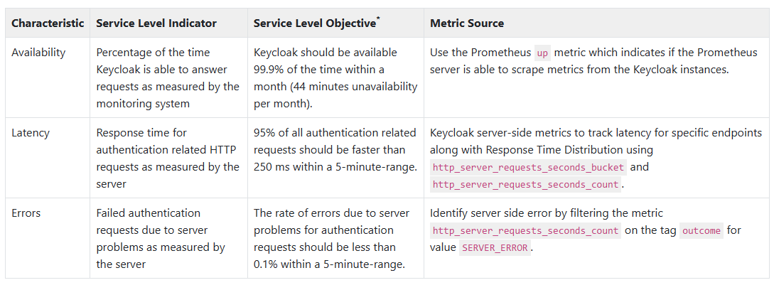
Tipos de métricas disponibles en Keycloak y uso para monitoreo

Slide 13
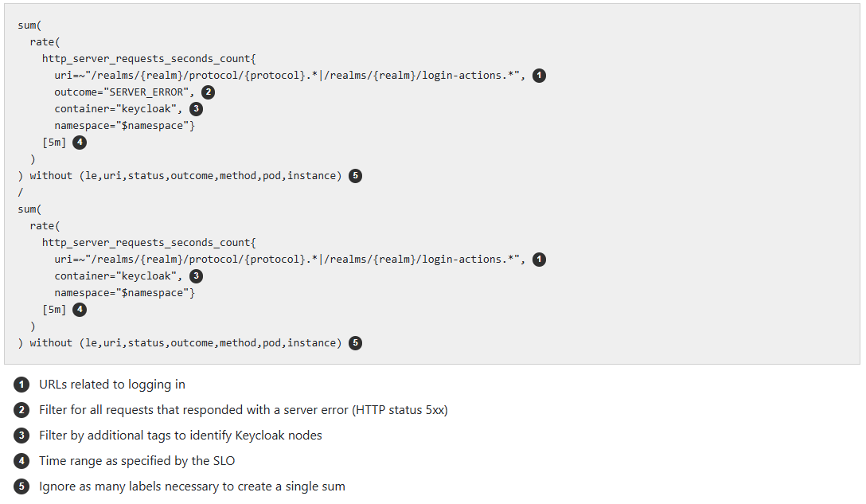
Tipos de métricas disponibles en Keycloak y uso para monitoreo
Eventos de usuario y seguridad

Slide 14
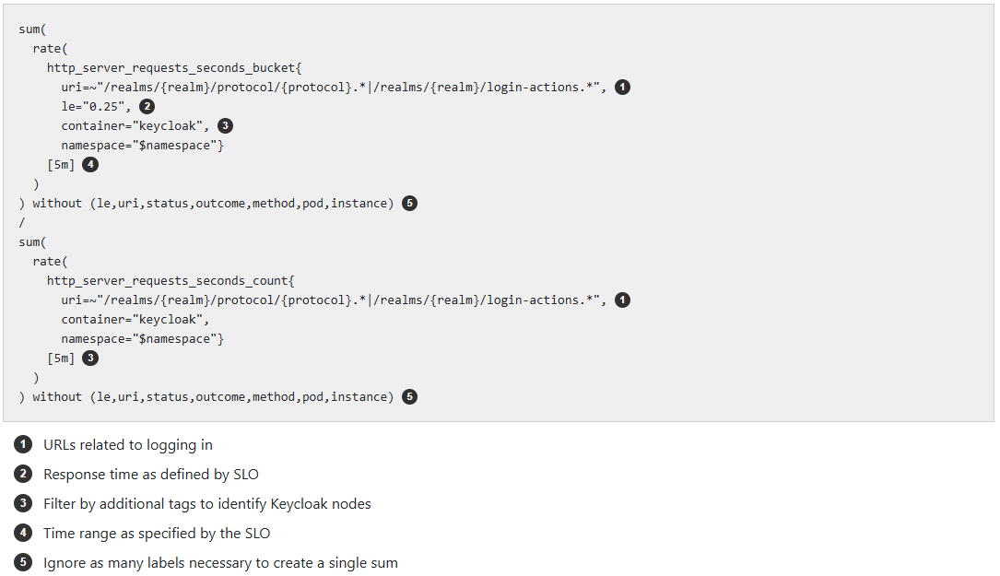
Tipos de métricas disponibles en Keycloak y uso para monitoreo
Solicitudes HTTP (latencia y volumen)

Slide 15
Tipos de métricas disponibles en Keycloak y uso para monitoreo
List of Keycloak key metrics
Keycloak self-provided metrics
Keycloak JVM metrics
Keycloak Database Metrics
Keycloak HTTP metrics
Single site metrics (without external Infinispan)
Clustering and network metrics
Embedded Infinispan metrics for single site deployments
Multiple sites metrics (as described in Multi-site deployments)
Embedded Infinispan metrics for multiple sites deployments
External Infinispan metrics

Slide 16
Análisis de logs de autenticación en Keycloak
org.keycloak.events
... WARN [org.keycloak.events] ... type=LOGIN_ERROR, realmId=master, clientId=myapp, userId=<ID usuario>, ipAddress=127.0.0.1, error=invalid_user_credentials, auth_method=openid-connect, ...
# HELP keycloak_user_events_total Keycloak user events #
TYPE keycloak_user_events_total counter keycloak_user_events_total{client_id="security-admin-console",error="invalid_user_credentials",event="login",idp="",realm="master"} 1.0

Slide 17
Análisis de logs de autenticación en Keycloak
`org.keycloak.events`: registros de eventos (LOGIN, LOGIN_ERROR, etc.) – en DEBUG podrían mostrar incluso eventos exitosos, no solo errores.
`org.keycloak.authentication` o `org.keycloak.auth`: detalla la ejecución de cada ejecución en los flujos de autenticación (por ejemplo, pasos de un flujo con múltiples factores).
`org.keycloak.protocol.oidc` y `org.keycloak.protocol.saml`: para mensajes relativos a OIDC/SAML respectivamente, incluyendo validaciones de parámetros, construcción de respuestas, etc.
`org.keycloak.services` y `org.keycloak.models`: pueden brindar información de las operaciones internas (creación de sesiones, búsquedas de usuarios, etc.).
`org.jboss.resteasy` (o Quarkus HTTP): a nivel TRACE puede listar cada petición HTTP que entra, con sus parámetros.

Slide 18
Consultas PromQL útiles
Tasa de logins fallidos
rate(keycloak_user_events_total{event="login", error!=""}[5m])
Conteo de errores por tipo
sum by(error) (increase(keycloak_user_events_total{event="login"}[5m]))

Slide 19
Revisión de logs para errores comunes
OIDC
Invalid parameter: redirect_uri -> Revisar que coincida la uri configurada con el parámetro que se envia.
invalid_client o invalid_client_credentials -> Verificar que el secret coincida con el secret del cliente y que el client este bien configurado
SAML
Request rejected: either the Response or Assertion must be signed -> desactivar la exigencia de firma en Keycloak si el SP no firma sus solicitudes, o habilitar la firma en el SP y proporcionar el certificado correspondiente a Keycloak
Invalid requester -> asegurarse de configurar en Keycloak el mismo Entity ID que usa el SP en sus mensajes (a menudo la URL de metadata del SP)

Slide 20




¡Muchas gracias!
+598 4562 2769
Info@nublit.com
Dr. Mario Cassinoni 1011, Montevideo

